Slide 1
道德熱線
全天24小時 • 一年365天
任何時間
任何地方
我們都在這兒
聆聽你的

Slide 2
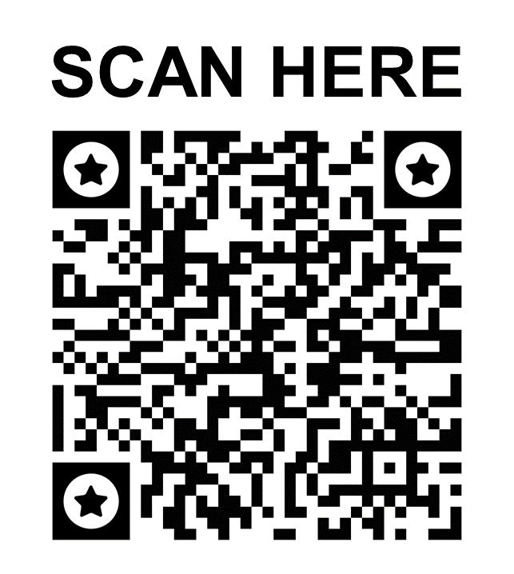
如果您發現自己面臨道德困境,進退兩難，那麼道德熱線將能為您服務。您可能會舉報疑似有嫌疑的賄賂，欺詐，洗錢風險，違規會計法則，違反反托拉斯法，濫用資產和資源，利益衝突，濫用禮品和招待，洩露敏感信息，歧視，報復，威脅，道德或性騷擾以及類似情況。任何涉嫌違反布林克道德規範的行為都應透過道德熱線舉報。
800 96 00 76
秘密的提出您的疑慮
您將受到保護免受報復
普通話，廣東話和英語聯繫
普通话，广东话和英语联系
Contact in Mandarin, Cantonese and English
道德熱線是由一家獨立公司運營。
您可以放心，Brink的道德與合規小組會秘
密處理所有的舉報。您也可以放心，如果您要提
交匿名報告，則不會將您的識別信息提供給Brink的。

